Slide 1
创业路演PPT模板指南
2026/01/06
汇报人: WEWE

Slide 2
目录
01
路演PPT整体框架（7大模块）
CONTENTS
02
各模块详细说明
03
完整案例演示

Slide 3

路演PPT制作指南
路演PPT核心
需明确问题、解决方案、团队优势、盈利模式，视觉吸引，信息精炼，时间控制15-20分钟。
路演PPT作用
作为商业计划书的可视化工具，用于吸引投资人和评委，是项目展示的第一印象，需精心设计。

Slide 4
路演PPT整体框架（7大模块）
01

Slide 5



项目概述
项目概述
市场背景
解决方案
封面展示项目名称、定位与基本信息，精炼传达核心。
分析市场现状，痛点及机遇，论证项目适时性。
介绍产品形态，核心功能，提供创新解决方案。

Slide 6

执行策略
01
02
执行策略上
执行策略下
强调技术与资源，对比竞品，4-6页详述。
解析商业模式，盈利方法，运营成效，2-3页概括。

Slide 7
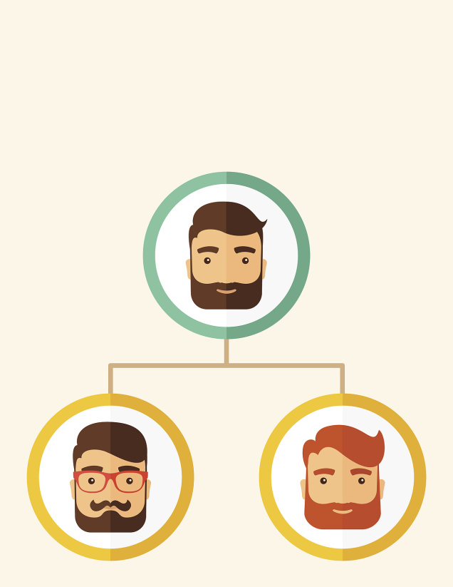
团队与财务
团队介绍
1页展示团队，包括成员分工与股权结构。
财务规划
1页概述财务预测，明确融资需求及资金用途。

Slide 8
未来发展
01
02
未来发展
结束页设计
战略规划清晰，发展里程碑明确，展现公司愿景。
以金句收尾，提供联系方式，留下深刻印象。

Slide 9
各模块详细说明
02

Slide 10

模块1：封面页（1页）
项目名称
句话定位
基本信息
简洁有力，最好能体现行业属性或核心价值
用一句话说清楚你是谁、做什么、为谁服务
参赛组别、学校、团队联系方式

Slide 11


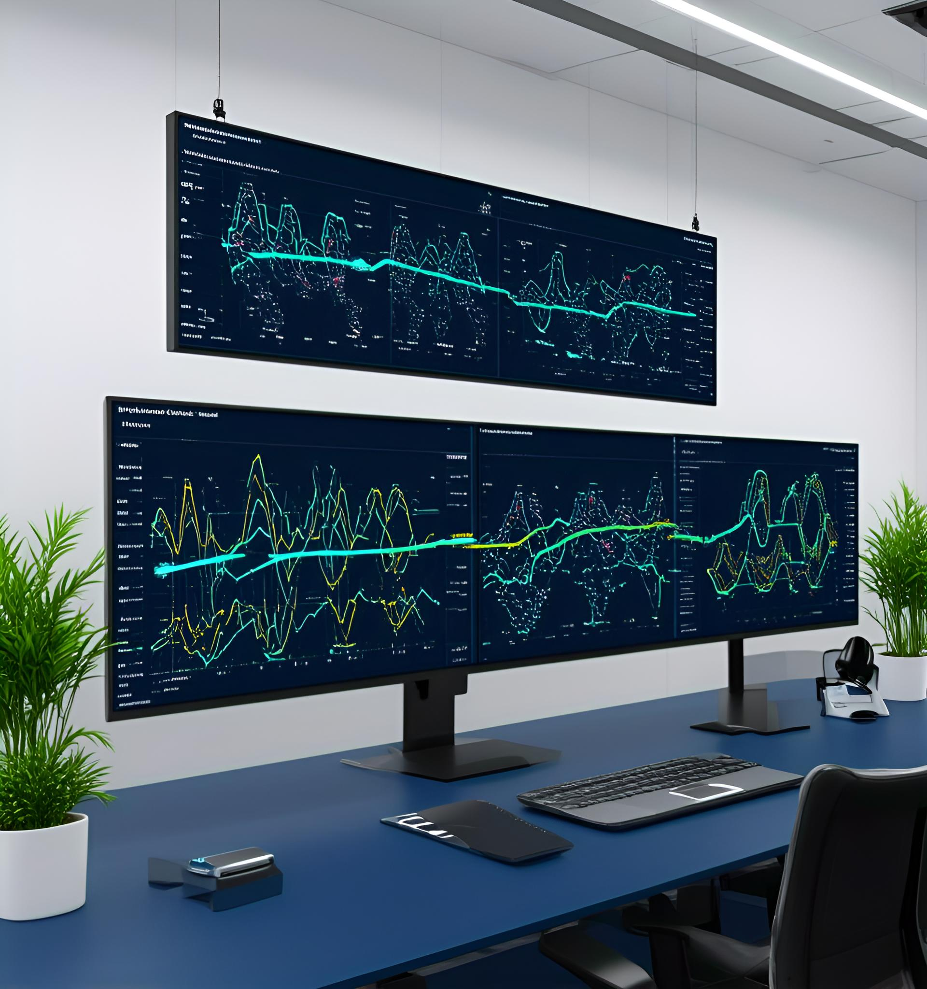
模块1：封面页（1页）：【案例示范】
AgriBot智农
银龄守护
碳迹可循
AI驱动的精准农业决策平台
基于大模型的独居老人智能陪伴系统
企业碳排放全链路追踪与管理SaaS

Slide 12



模块2 Why & Why Now 市场与机遇：要点1：行业背景与市场规模
引用权威数据源
艾瑞、IDC、Gartner、国家统计局等
用数据说话
展示增长趋势
TAM（总体市场）→ SAM（可服务市场）→ SOM（可获得市场）
CAGR（复合年增长率）

Slide 13

模块2：Why & Why Now - 市场与机遇（1-2页）
要点2：痛点/需求挖掘
痛点要具体、可感知，最好有真实用户案例佐证
分析现有解决方案的不足（成本高、效率低、体验差等）

Slide 14



模块2 Why & Why Now 市场与机遇：要点3：时机论证（Why Now）
技术成熟度
政策红利
市场窗口
AI大模型、5G、物联网等基础设施就绪
国家战略支持、地方补贴政策
消费习惯转变、代际更替、产业升级

Slide 15

模块2：Why & Why Now - 市场与机遇（1-2页）
【避坑提醒】
不要空泛论述整个大行业（如「人工智能市场万亿规模」），要聚焦细分赛道
数据要有出处，切忌杜撰

Slide 16
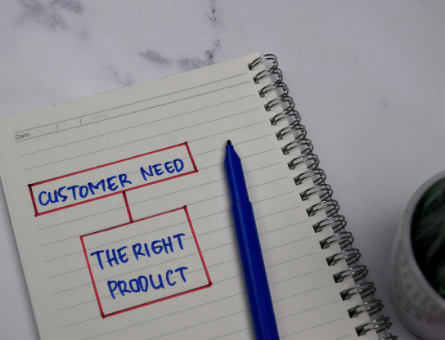
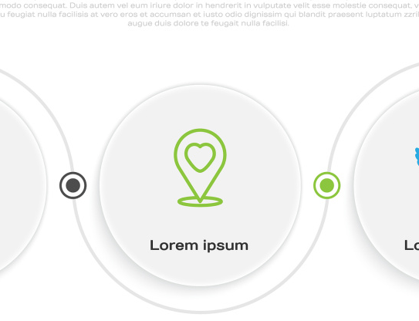
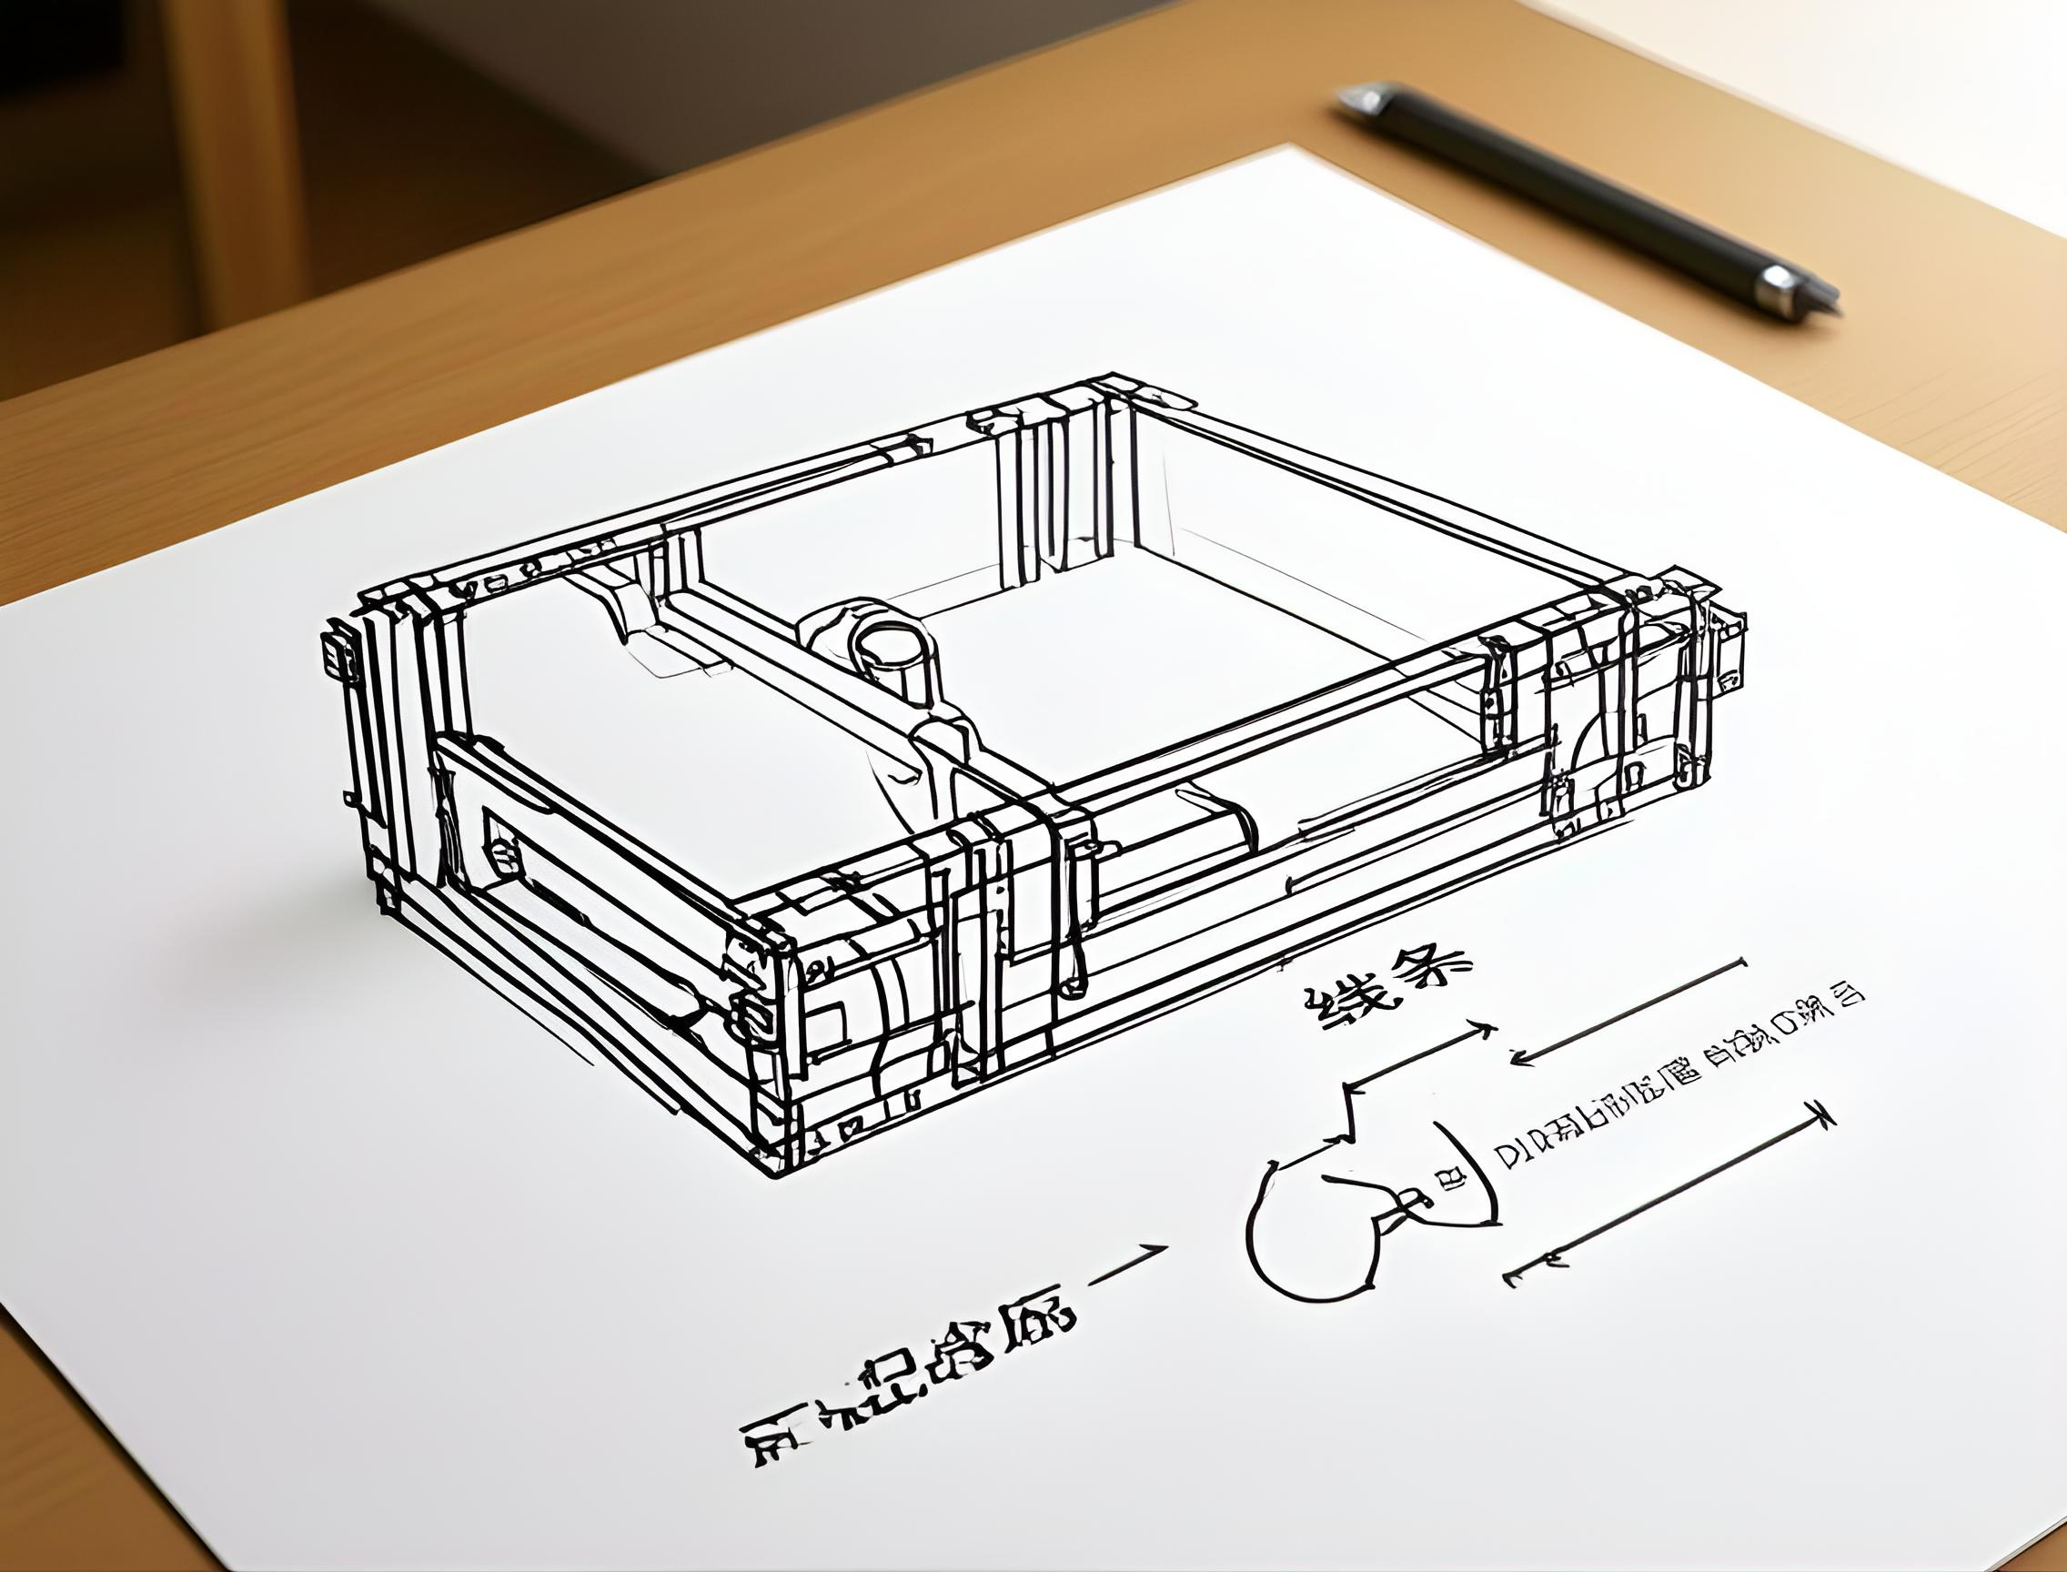
模块3：What - 解决方案（1页）：呈现要素
产品/服务定义
核心功能
可视化呈现
用「我们通过XX方式，为XX用户，解决XX问题」的句式
提炼3-5个核心功能点，配图标说明
产品截图、功能示意图、业务流程图、上下游关系图

Slide 17



模块3：What - 解决方案（1页）：【关键原则】
专注聚焦
差异化
可理解
只做一件事，解决一个核心问题
明确你与现有方案的本质区别
让外行人也能3分钟听懂

Slide 18


模块4：How（上）- 核心优势（4-6页）
核心优势展示
竞品对比分析
技术：专利、论文、算法；资源：学校、政府、数据；口碑：评价、报道、荣誉；团队：背景、经验、互补。
选2-4竞品，多维度对比，客观呈现优劣，突出差异化优势。

Slide 19
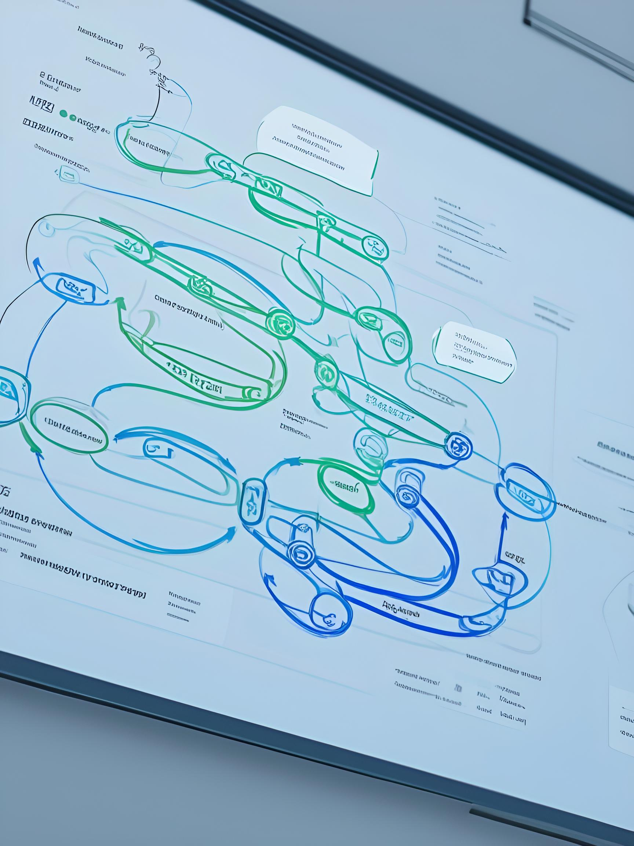
模块5：How（下）- 商业模式与运营（2-3页）：盈利模式
2B模式
SaaS订阅、项目制、技术授权、解决方案集成
2C模式
产品销售、会员订阅、增值服务、广告
2G模式
政府采购、PPP项目

Slide 20
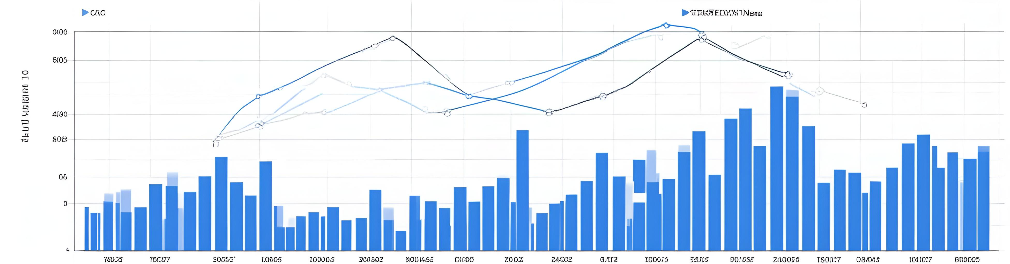
模块5：How（下）- 商业模式与运营（2-3页）：客户获取策略
关键指标
CAC（获客成本）、LTV（客户终身价值）、LTV/CAC>3

Slide 21
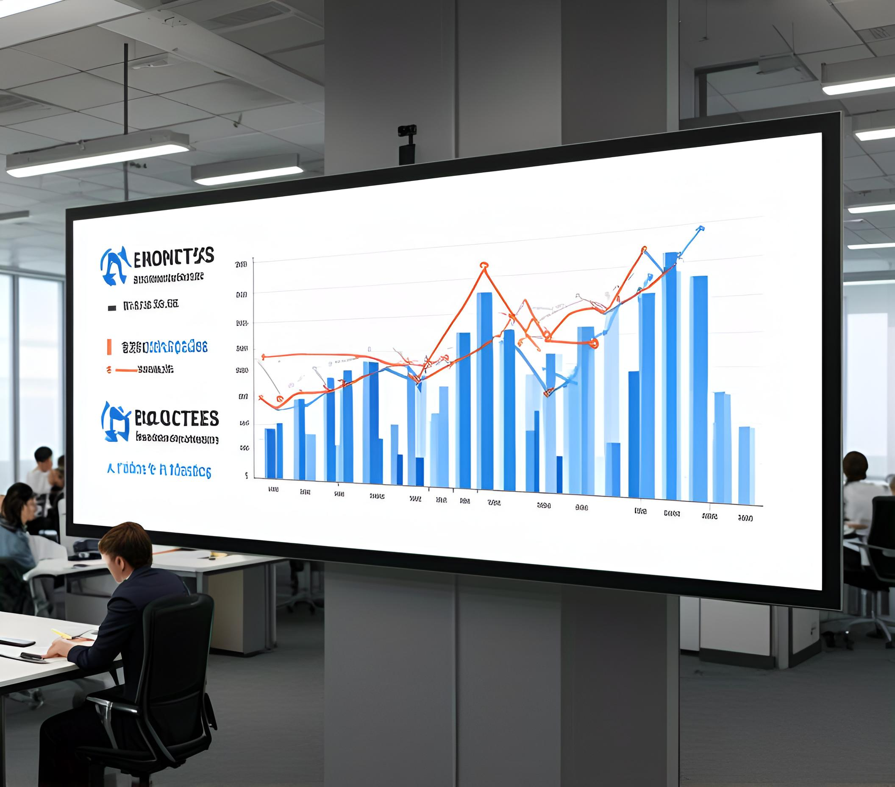
模块5：How（下）- 商业模式与运营（2-3页）
已验证成果（里程碑）
签约客户数量、收入金额
标杆客户案例（最好是知名企业）
复购率、续费率

Slide 22


模块6：How Much - 财务与融资（1页）：财务预测
时间范围
核心指标
未来6个月-3年（建议做1-2年详细预测）
收入、成本、毛利率、净利润、现金流
假设要合理，增长曲线要有依据

Slide 23
模块6：How Much - 财务与融资（1页）：融资需求
估值逻辑
融资金额
股权释放
市盈率法（PE×利润）、市销率法（PS×收入）、对标法
本轮需要多少钱
出让多少比例（早期建议10%-20%）
资金用途
里程碑目标
研发、市场、运营的比例分配
用这笔钱达成什么关键目标

Slide 24
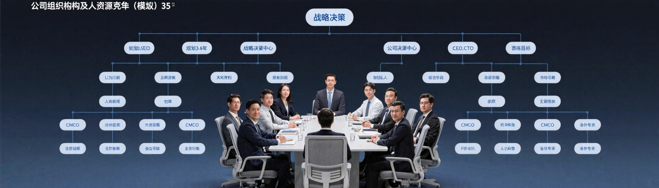
模块7：Who - 团队介绍（1页）：团队构成
核心成员
角色分工
股权结构
3-5人为宜，配照片
CEO、CTO、CMO、COO等
展示合理的股权分配

Slide 25
模块7：Who - 团队介绍（1页）
背景亮点
导师/顾问团队（如有）
教育背景（名校、相关专业）\n行业经验（大厂、头部企业）\n创业经历（连续创业者加分）\n技术/学术成就（论文、专利、获奖）
学术导师、产业导师、投资人顾问等

Slide 26




模块8：Future - 战略规划与愿景（1页）
发展里程碑
业务拓展
生态构建
退出路径
1年、3年、5年的关键节点目标
产品线延伸、区域扩张、出海计划
上下游整合、平台化战略
IPO、并购、战略投资等

Slide 27

模块9：结束页（1页）
金句收尾
联系方式
致谢
一句话总结项目愿景，铿锵有力
邮箱、电话、微信二维码
感谢聆听

Slide 28
完整案例演示
03

Slide 29

完整案例演示
案例演示
展示「银发智护」系统，整合AI大模型与银发经济，针对独居老人提供智能守护，涵盖多模态模块，紧跟2024-2025年热点趋势。

Slide 30
【封面示例】
封面设计
展示多模态大模型守护系统，突出24小时AI陪伴概念，使用温馨家庭图像，强调华南师范大学初创组广东省背景。

Slide 31



【Why & Why Now示例】
市场背景
核心痛点
为什么是现在
中国60岁以上人口超3亿，独居老人超1.3亿；2025年智慧养老市场规模预计8.8万亿元；居家养老占比超90%，服务供给不足。
子女陪伴缺失，老人孤独感强；意外跌倒、突发疾病难以及时发现；现有智能设备交互复杂，老人学习成本高。
多模态大模型技术成熟，语音交互体验提升；国家规划发展智慧养老产业；硬件成本下降，边缘计算能力增强。

Slide 32

【What示例】
智能服务定位
服务时间
结合多模态大模型与智能硬件，为独居老人提供全天候陪伴、健康监测及紧急救援。
7×24小时不间断服务，确保老人随时得到关注与帮助。

Slide 33

【What示例】：产品形态
智能陪伴音箱
毫米波雷达
子女App
云端大脑
自然语音交互，聊天解闷、提醒吃药、新闻播报
非接触式生命体征监测、跌倒检测
实时状态查看、异常告警、远程陪伴
多模态大模型驱动的情感识别与意图理解

Slide 34

【How - 核心优势示例】
技术优势
竞品对比
自研老年语音识别模型，方言识别准确率95%+；发明专利3项，软著8项；与华南师大心理学院合作，获老年心理模型独家授权。
银发智护月费99元，小度老人版和天猫精灵免费，传统护理月费3000+元，传统护理不支持方言。

Slide 35
【How - 商业模式示例】：盈利模式
硬件销售
服务订阅
B端合作
智能陪伴套装，定价1,299元/套，毛利率45%
云端AI服务，99元/月
养老机构、社区、保险公司定制方案

Slide 36

【How - 商业模式示例】
已验证成果
已签约3个社区试点，覆盖500户
累计收入82万元
用户次日留存率91%，月活跃率78%

Slide 37
【How Much示例】
01
02
财务预测
经营状况
预计2025至2027年，营业收入从320万增至3600万，净利润由负转正，达720万，毛利率稳步提升至65%。
公司经营状况显著改善，2027年净利润大幅增长，毛利率提高，显示盈利能力增强。

Slide 38

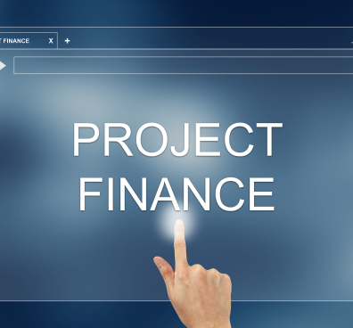


【How Much示例】：融资需求
本轮融资
释放股权
资金用途
里程碑
500万元天使轮
15%
研发40%、市场30%、运营20%、储备10%
12个月内覆盖5000户家庭，月收入突破50万

Slide 39
【Who - 团队示例】
01
张明（CEO）
02
李华（CTO）
华南师范大学MBA，前腾讯产品经理，5年互联网经验
华南理工大学博士，AI语音方向，发表顶会论文6篇
03
王芳（COO）
04
顾问团队
养老行业8年从业经验，前泰康养老社区运营总监
华南师范大学心理学院范教授、红杉资本VP陈总

Slide 40

【Future示例】
1年
完成珠三角核心城市布局，覆盖5万户
3年
拓展至全国20个重点城市，用户突破50万
5年
构建银发生态平台，接入医疗、保险、康养等服务商，启动IPO

